Slide 1
Fagområdegodkendelse for sygeplejersker på C-niveau
Birgitte Poulsen, konst. Ledende overspl. Team for lindrende beh. Nørresundby
Berit Johnsen, Sankt Lukas Udgående Hospiceteam
Vejle d. 13.3.2023.

Slide 2
FØR fagområdegodkendelsen
Notes:
2012 Operationaliseredes kompetenceprogrammet for c- niveau

Slide 3
Det Nationale Råd
HVEM?
Og HVAD er opgaven?
Notes:
2016

Slide 4
Opgave: Kompetencebeskrivelsen
De 7 roller: Professionel, Klinisk sygepleje, Kommunikator, Samarbejder, Leder og koordinator, Sundhedsfremmer samt Formidler og udvikler.
Personligt, individuelt, afgrænset (max 16 sider)
Herudover:
360 graders evaluering x4, 7 års erfaring som spl. heraf 4 år i SPI, medlem af DSR og FSP, fuld diplomuddannelse (pr 1.4.23)
Notes:
Udarbejdet et retteskema manual for ”ensrettet bedømmelse”, bedømmelsesregler hvem godkender hvem? Diplom for livstid og fejring på landskurset. Temadag for fagområdegodkendte

Slide 5
Eksempel på Operationelle mål
Professionel
1.1 Du skal kunne arbejde ud fra WHO`s definition af palliation samt Sundhedsstyrelsens anbefalinger og DSR´s Sygeplejeetiske Retningslinjer.
1.2 Du skal kunne afdække og respektere patienters og pårørendes særlige behov (herunder også de kulturelle og eksistentielle aspekter). Samtidig skal du være bevidst om den lidelse, som livstruende sygdom udløser, og som påvirker familiestruktur og andre sociale sammenhænge.
1.3 Du skal kunne arbejde ud fra et livshistorisk perspektiv for at kunne forstå det enkelte menneske.
1.4 Du skal kunne analysere og vurdere komplekse situationer ud fra etiske teorier som fx omsorgsetik, pligtetik og nytteetik.
1.5 Du skal kunne forholde dig kritisk til og tage ansvar for egen læring og kompetenceudvikling.

Slide 6
Helle Lehmann
Anni Hansen
Ina Lillevang
Jenny Bork Kolb
Helle N Mathiesen
Berit Johnsen
Birgitte Poulsen
Rekruttering har fokus på tilstedeværelse fra alle Regioner og sektorer

Slide 7
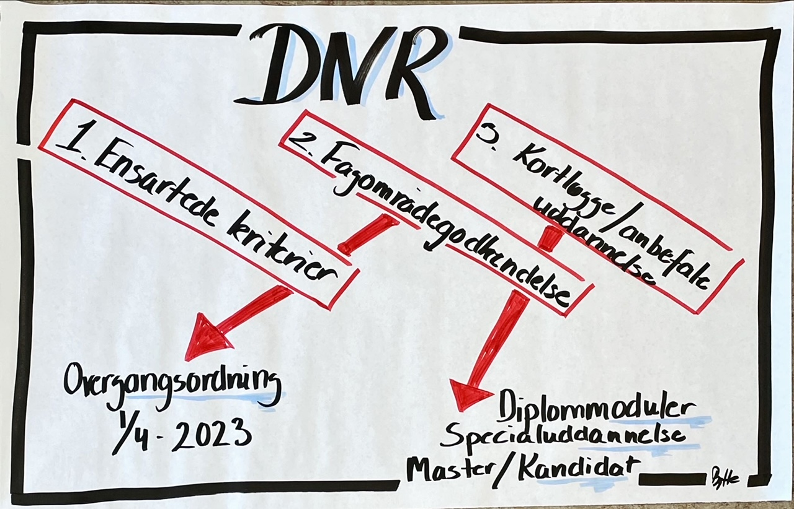

Slide 9
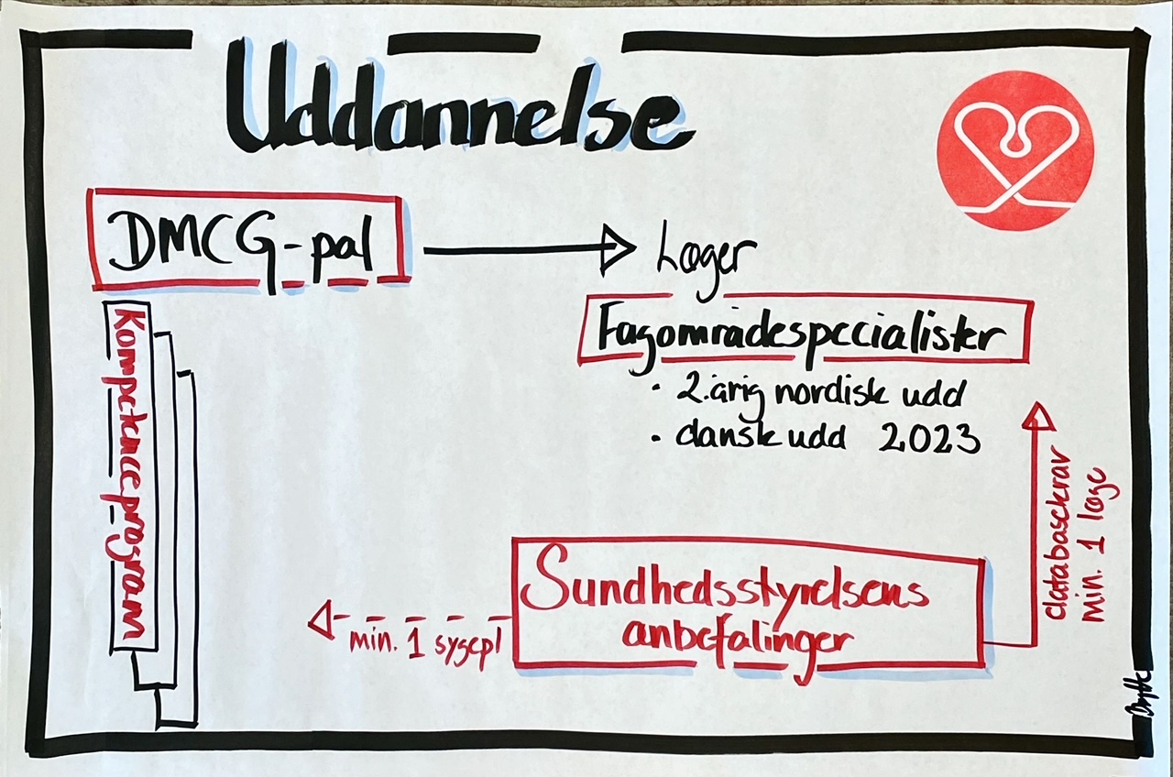

Slide 10
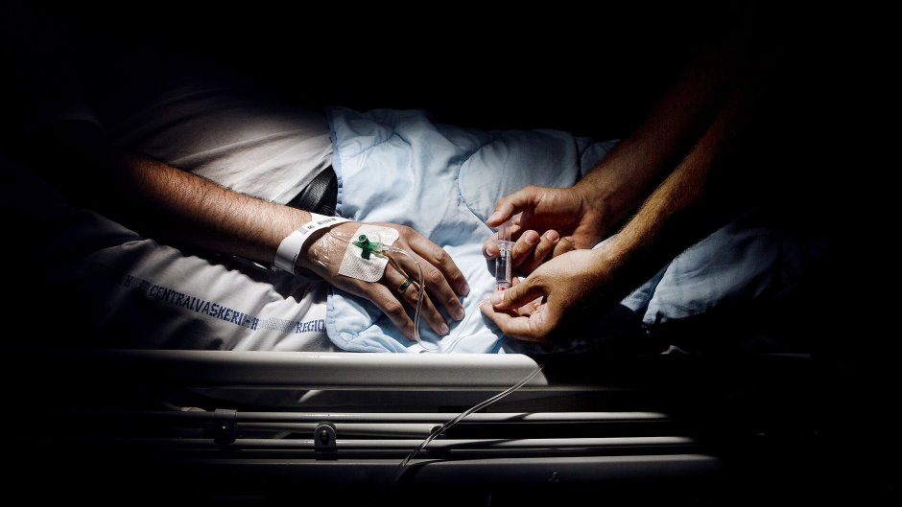
Efter ny lægeuddannelse.
Også sygeplejersker bør få uddannelse i palliation
Regionernes initiativ til at efteruddanne flere læger i palliation er en god idé, men vi efterlyser et lignende tilbud for sygeplejersker, skriver bestyrelse
Mie Skårhøj med flere Kristeligt Dagblad, 310123

Slide 12
Hvilken bil skal vi ta´?
Specialuddannelse for sygeplejersker, Sundhedsstyrelsen
Tværfaglig uddannelse… i stil med lægernes, hvordan lykkedes det?
Mastermoduler/uddannelse, tværfagligt
Diplommoduler, tværfaglige
Palliativ praksis – komplekse tilstande og symptomlindring
Palliativ praksis – eksistentielt, åndeligt og psykosocialt

